Slide 1
CNN

Slide 2
Training Dataset: The sample of data used to fit the model. The model sees and learns from this data.
Validation Dataset: The sample of data used to provide an unbiased evaluation of a model fit on the training dataset while tuning model hyperparameters. The evaluation becomes more biased as skill on the validation dataset is incorporated into the model configuration.
Test Dataset: The sample of data used to provide an unbiased evaluation of a final model fit on the training dataset.

Slide 3
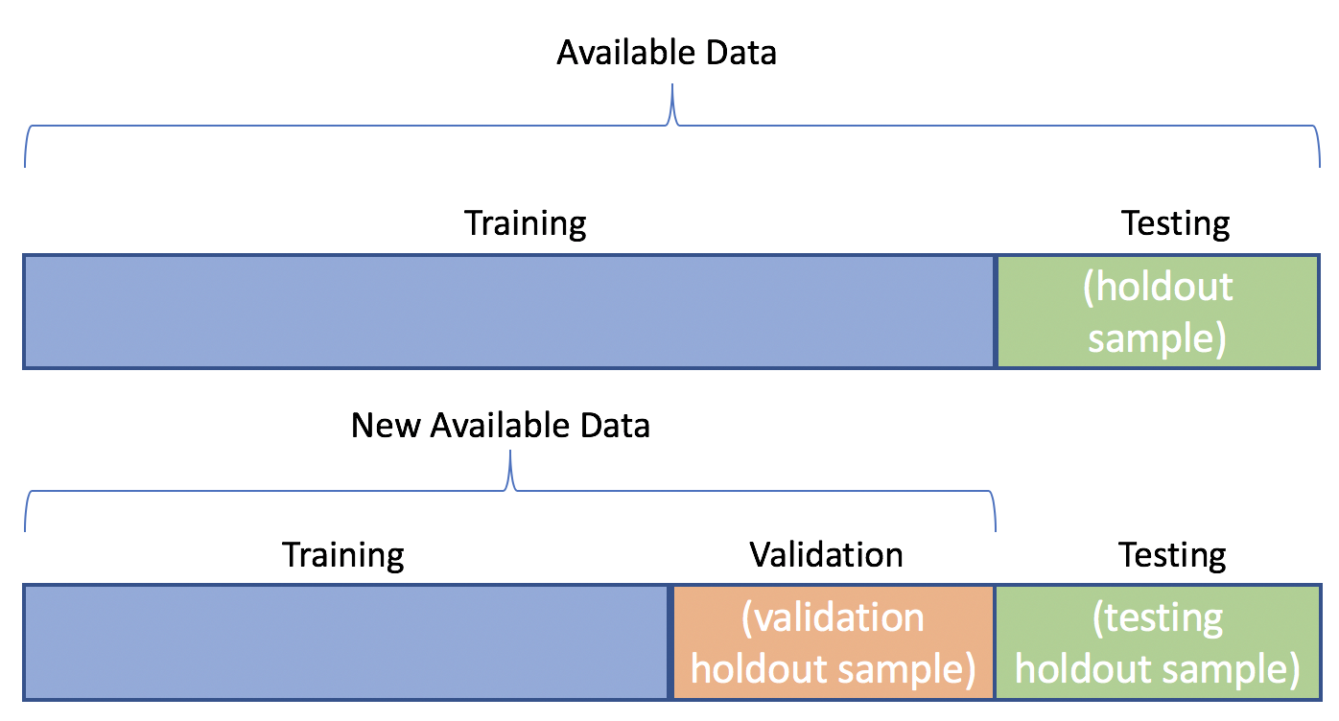
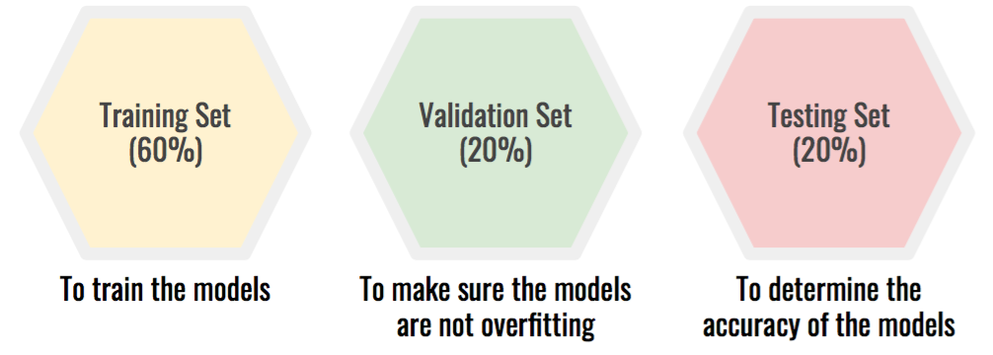
Dataset
Tuỳ theo bài toán chọn tỉ lệ phù hợp giữa các tập dữ liệu

Slide 4
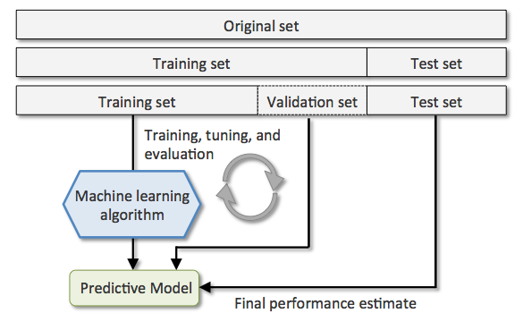

Slide 5
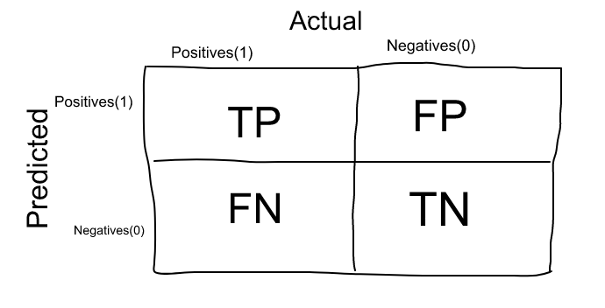
Performance Metrics
Confusion Matrix:
True Positives (TP): True positives are the cases when the actual class of the data point was 1(True) and the predicted is also 1(True)
True Negatives (TN): True negatives are the cases when the actual class of the data point was 0(False) and the predicted is also 0(False)
False Positives (FP): False positives are the cases when the actual class of the data point was 0(False) and the predicted is 1(True).
False Negatives (FN): False negatives are the cases when the actual class of the data point was 1(True) and the predicted is 0(False).

Slide 6
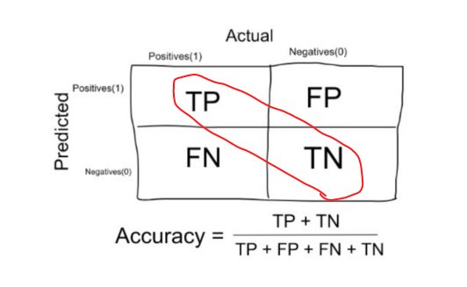
Performance Metrics
Accuracy: Accuracy in classification problems is the number of correct predictions made by the model over all kinds predictions made.

Slide 7
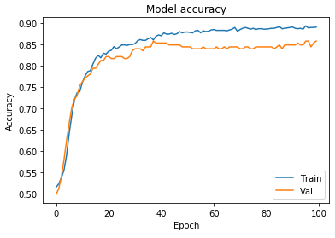
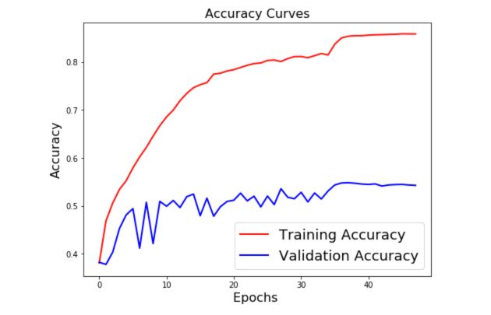
Training and validation accuracy
Overfitting

Slide 8
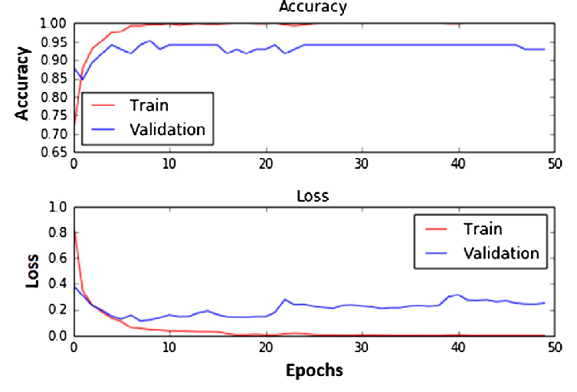
Training loss, Validation loss

Slide 9
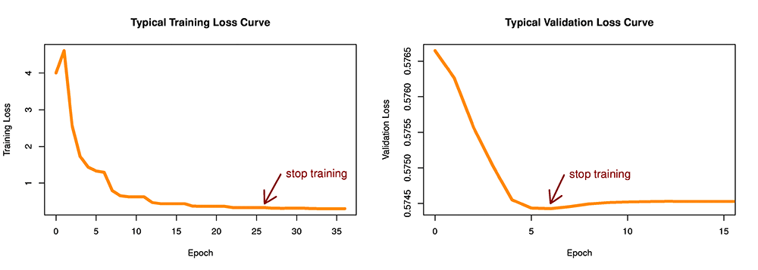
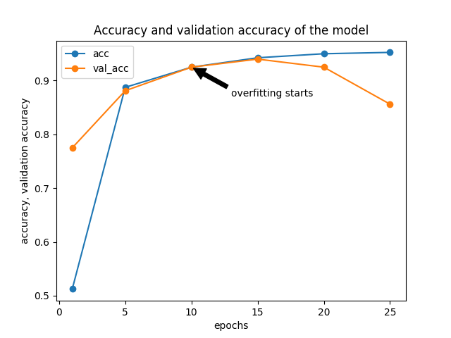

Slide 10
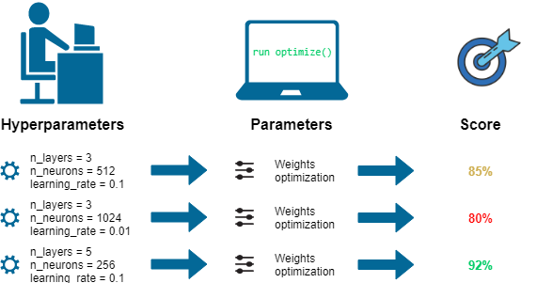
Hyperparameters Optimization

Slide 11
Model parameters: Weights and Biases
Model Hyperparameters :
Learning Rate
Number of Epochs
Hidden Layers
Hidden Units
Activations Functions
Dropout
Batch size

Slide 12
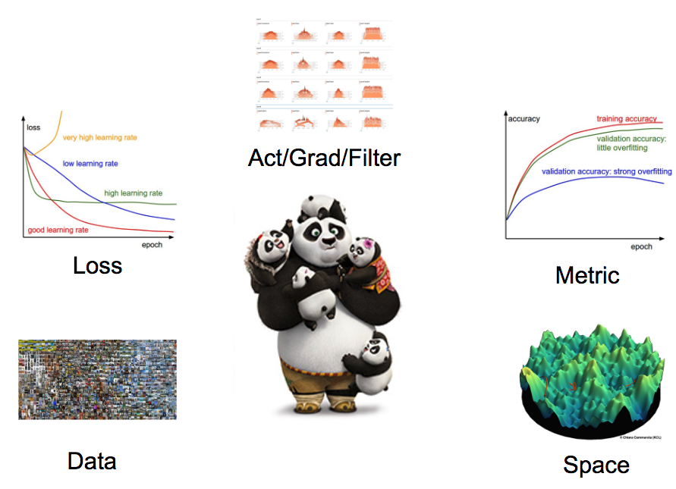
Hyperparameters Optimization
model gives high accuracy on the training set (sample data) but fails to achieve good accuracy on the test set.
increase the generalization capacity of the neural network, the model should be trained for an optimal number of epochs.

Slide 13
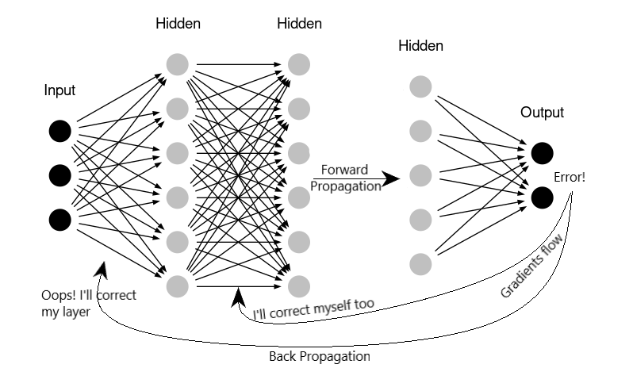
Batch Normalization
Neural networks learn the problem using BackPropagation algorithm to correct their “weights” and “biases”

Slide 14
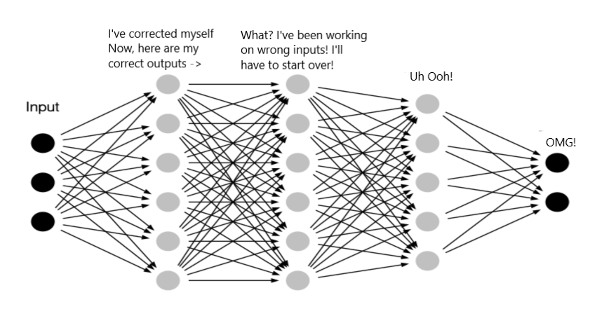
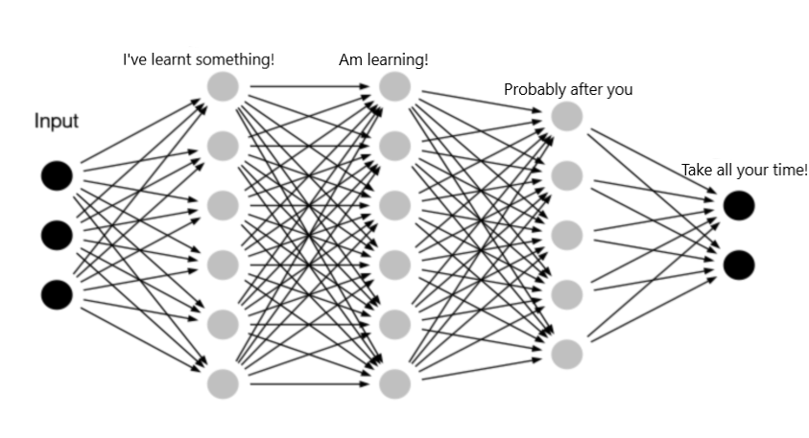
Batch Normalization
Internal Covariate Shift

Slide 15
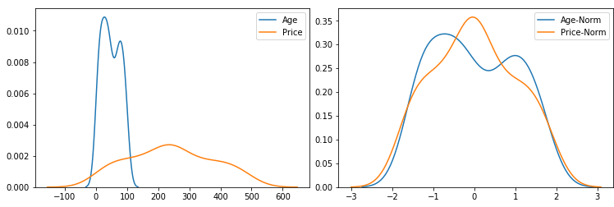
Normalization
Normalization is to convert the distribution of all inputs to have mean=0 and standard deviation=1. So most of the values lie between -1 and 1.

Slide 16
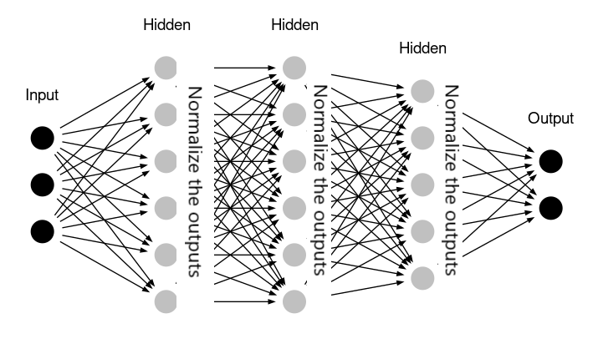
Batch Normalization
To reduce this problem of internal covariate shift, Batch Normalization adds Normalization “layer” between each layers.
normalization has to be done separately for each dimension (input neuron), over the ‘mini-batches’= > Batch normalization

Slide 17
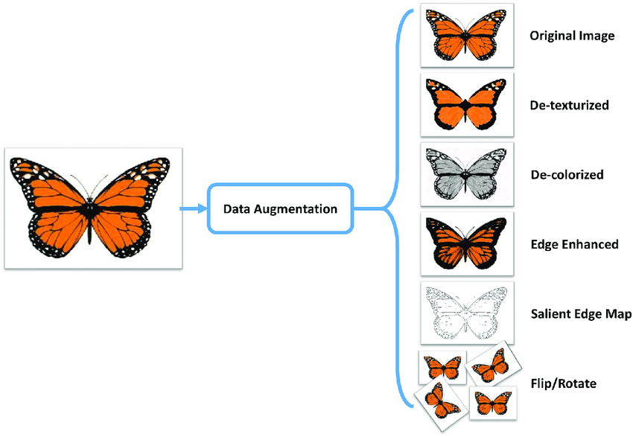
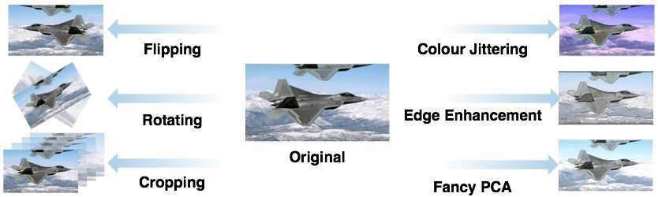
Data augmentation
Increase the diversity of data available for training models, without actually collecting new data.
Data augmentation techniques such as cropping, padding, and horizontal flipping are commonly used to train large neural networks

Slide 18
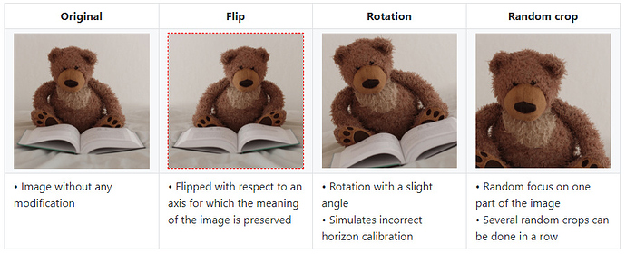
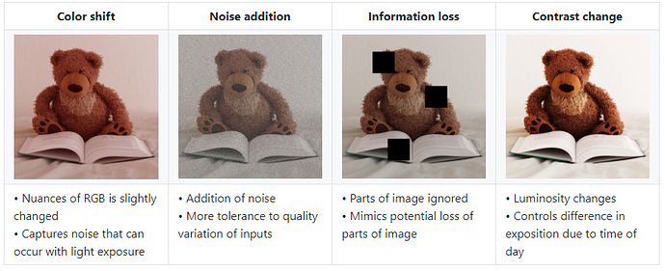

Slide 19
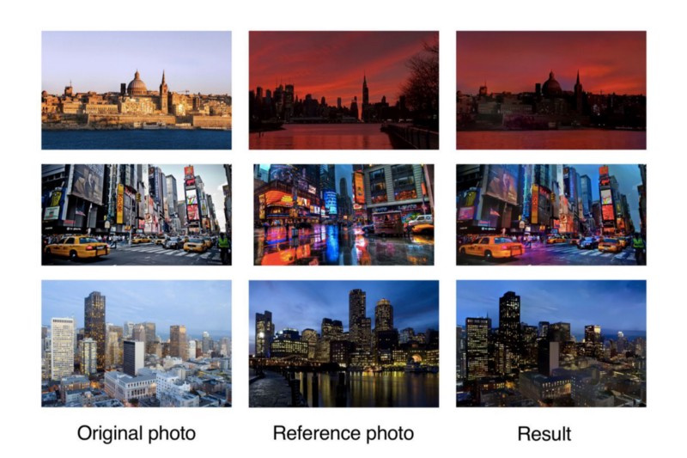
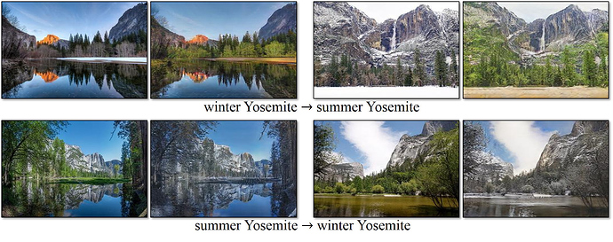
Dùng GAN

Slide 20
Vấn đề của data augmentation
Tính phụ thuộc dữ liệu và ứng dụng
Sự đa dạng của augmentation
Cách augmentation tốt nhất?
Auto augmentation
Cách Augmenation có thể transfer được !!!

Slide 21
Data augmention in Keras
provides the ImageDataGenerator class that defines the configuration for image data
Sample-wise standardization.
Feature-wise standardization.
ZCA whitening.
Random rotation, shifts, shear and flips.
Dimension reordering.
Save augmented images to disk.
datagen = ImageDataGenerator( )

Slide 22
Data augmention in Keras
datagen.fit(train) : After configuring your ImageDataGenerator, pass it your training dataset.
The data generator itself is in fact an iterator, returning batches of image samples when requested. the flow() function:
X_batch, y_batch = datagen.flow(train, train, batch_size=32)

Slide 23
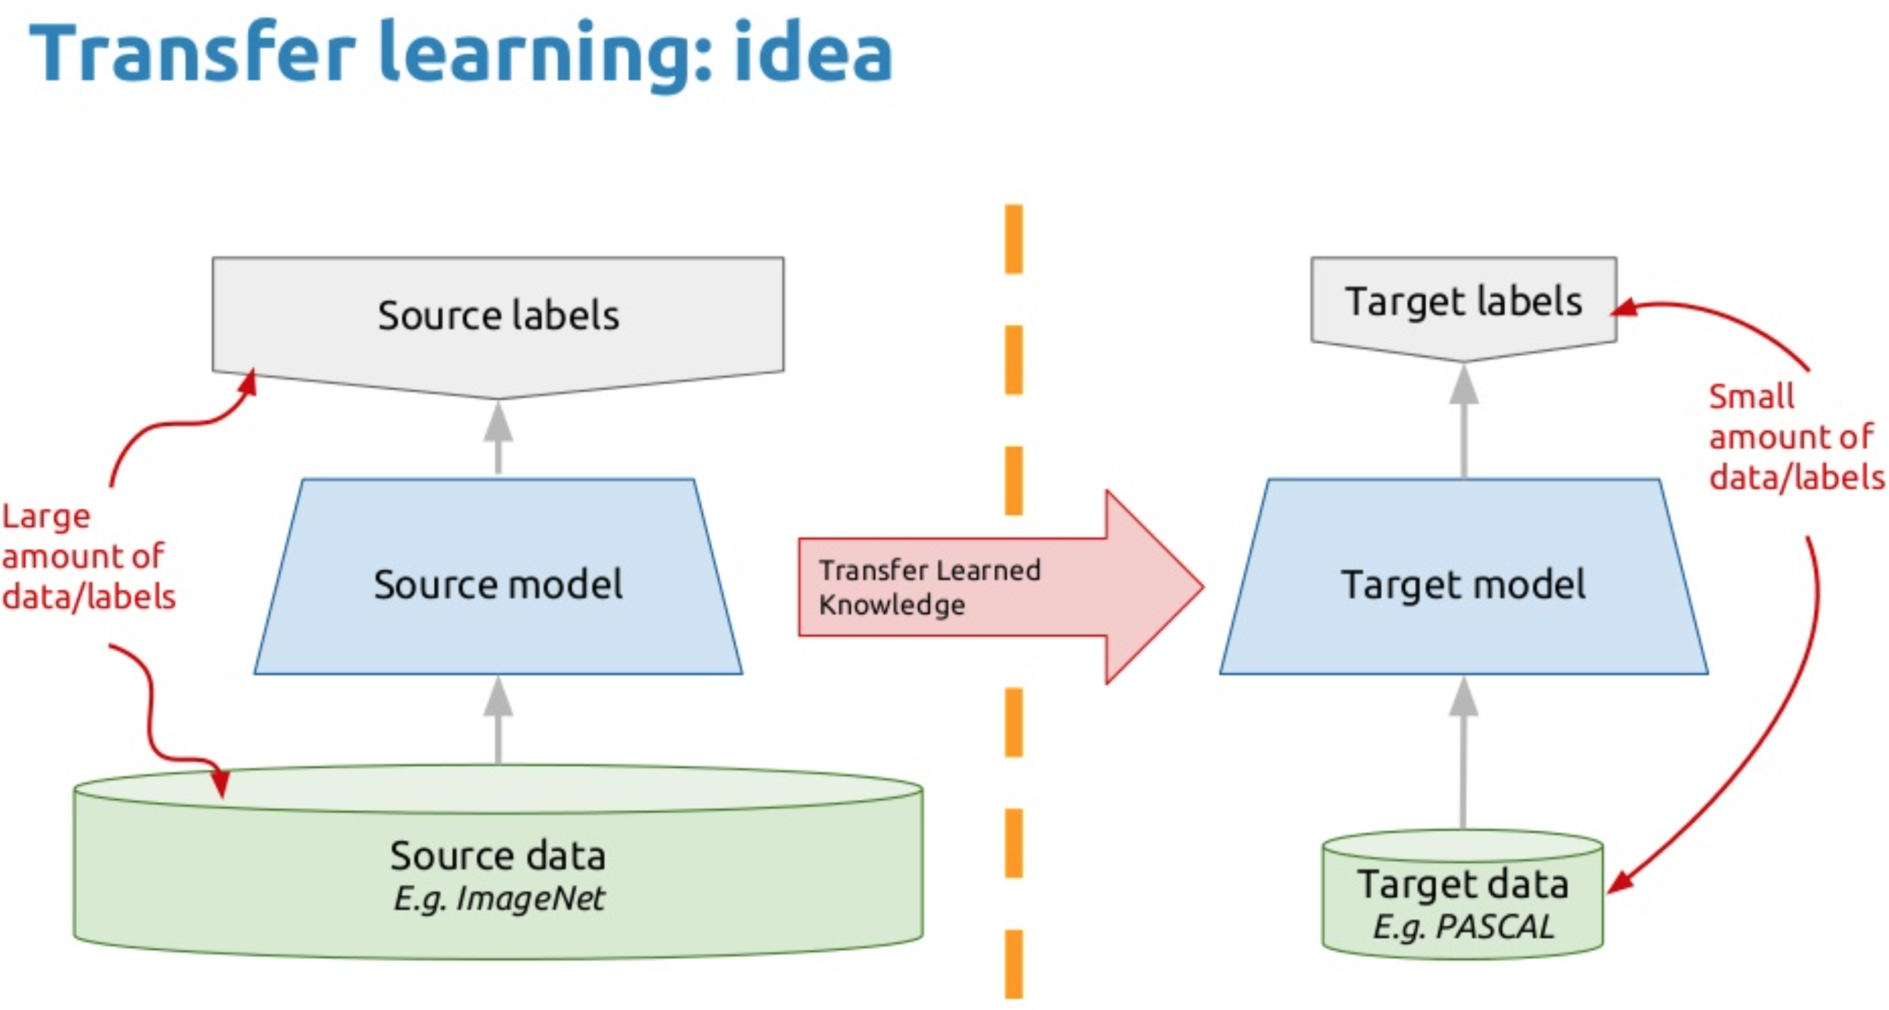
Transfer learning
nhận diện 1000 người , dữ liệu để train chỉ khoảng 10 ảnh / 1 người
=> Số lượng dữ liệu là quá ít để train một mô hình CNN hoàn chỉnh.
VGGFace2 dataset có 3.31 triệu ảnh của 9131 người, với trung bình 362.6 ảnh cho mỗi người. => đã xây dựng CNN model với accuracy hơn 99%.
convolutional layer có tác dụng lấy ra các đặc trưng của ảnh
convolutional layer + pooling layer (ConvNet) thì model sẽ học được các đặc điểm của ảnh, trước khi được cho vào fully connected layer => ConvNet trong VGGFace2 model cũng lấy ra được các đặc điểm của mặt người (tai, mũi, tóc,…)
=> có thể áp dụng phần ConvNet của VGGFace2 model vào bài toán nhận diện mặt người

Slide 24
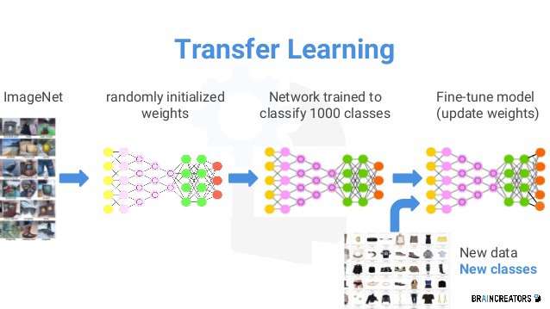
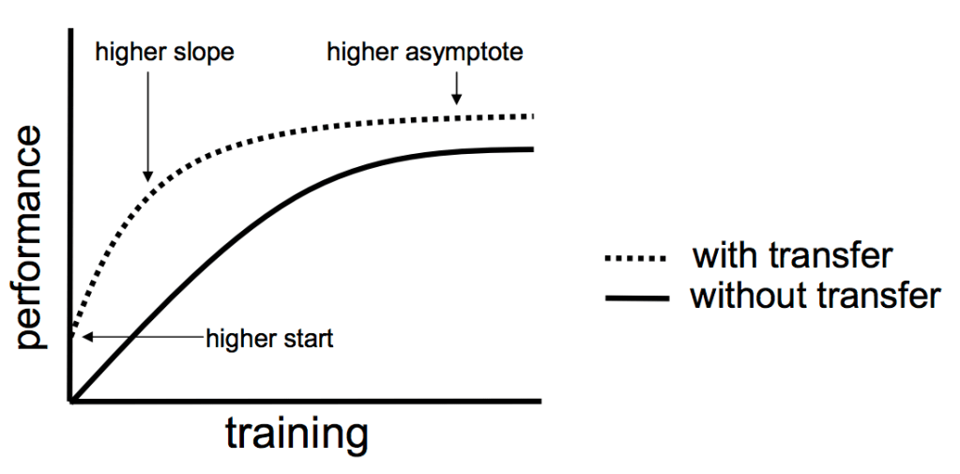
Transfer learning

Slide 25
Transfer learning
Có 2 loại transfer learning:
Feature extractor:
Sau khi lấy ra các đặc điểm của ảnh bằng việc sử dụng ConvNet của pre-trained model, linear classifier (linear SVM, softmax classifier,..) để phân loại ảnh.
Fine tuning: Sau khi lấy ra các đặc điểm của ảnh bằng việc sử dụng ConvNet của pre-trained model, thì ta sẽ coi đây là input của 1 CNN mới bằng cách thêm các ConvNet và Fully Connected layer. Lý do là ConvNet của VGGFace 2 model có thể lấy ra được các thuộc tính của mặt người nói chung nhưng người Việt Nam có nhưng đặc tính khác nên cần thêm 1 số Convnet mới để học thêm các thuộc tính của người Việt Nam.

Slide 26
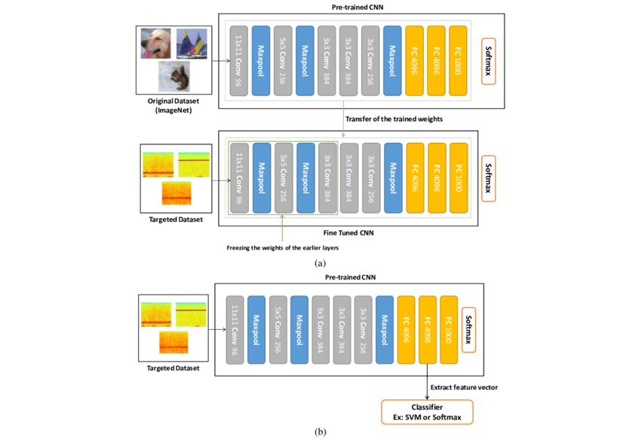
Transfer learning

Slide 27
Pre-trained CNN model
VGG-16: VGG được training trên tập dữ liệu của ImageNet có 1000 class nên ở Fully-connected layer cuối cùng sẽ có 1000 units.
from keras.applications.vgg16 import VGG16
Sử dụng pre-trained weight từ ImageNet và không sử dụng các Fully-connected layer ở cuối:

Slide 28
Feature extractor
giữ lại phần ConvNet trong CNN và bỏ đi FCs
output của ConvNet còn lại để làm input cho Logistic Regression với nhiều output,

Slide 29
Fine tuning
giữ lại phần ConvNet trong CNN và bỏ đi FCs.

Slide 30
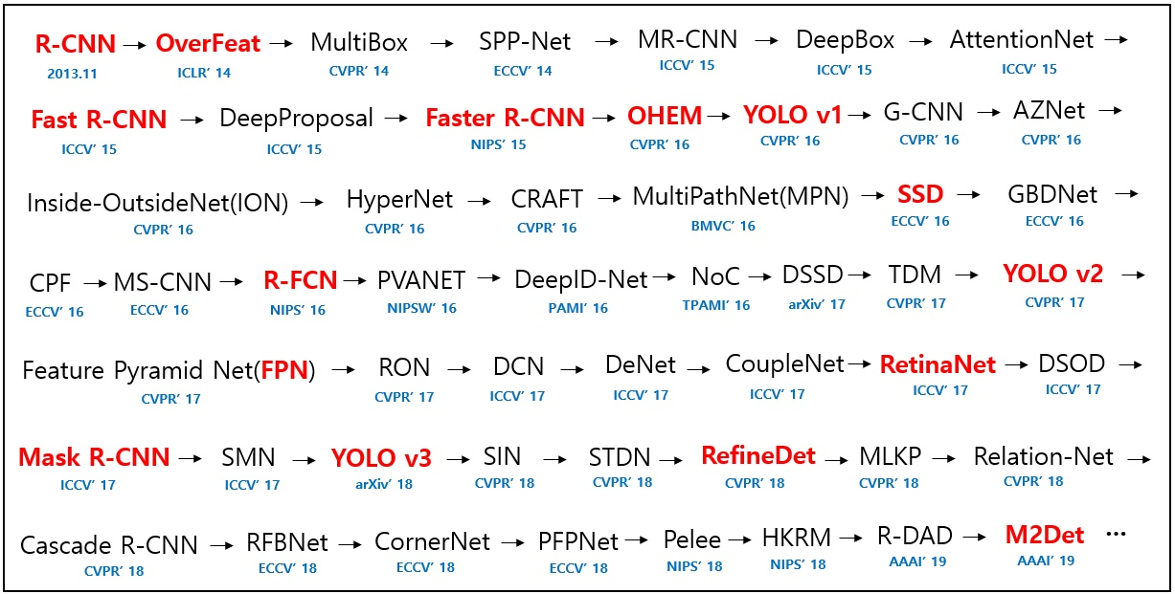
Computer vision task
Object detection

Slide 31
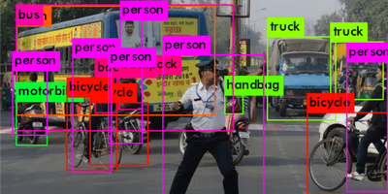
Bài toán object detection
Xác định các bounding box (hình chữ nhật) quanh đối tượng
Với mỗi bouding box thì cần phân loại xem đấy là đối tượng gì (chó, ngựa, ô tô,...) với bao
nhiêu phần trăm chắc chắn.
có bao nhiêu đối tượng trong ảnh ? thiết kế được output layer hiệu quả hay không?
R-CNN (regional convolutional neural network)
Faster Faster R-CNN

Slide 32
Ý tưởng thuật toán R-CNN khá đơn giản:
Bước 1: Dùng Selective Search algorithm để lấy ra khoảng 2000 bounding box trong input
mà có khả năng chứa đối tượng.
Bước 2: Với mỗi bounding box ta xác định xem nó là đối tượng nào (người, ô tô, xe đạp,...)

